Slide 1


Название проекта:
“Небесный носитель”
Команда проекта:
Парфенов Константин,
Виктор Прокопчук, Шелемин Денис.

Slide 2
Проблема
У компаний и государственных учреждений
    Необходимость синхронизации данных у разных сотрудников.
    Отсутствие мобильности.
    Нахождение серверов на зарубежных территориях.
    Возможность завладения конфиденциальными данными иностранными государствами.
    Отсутствие workspace пространства для работы сотрудников.
    Потребность в хранение и электронный документооборот
    Невозможность интегрировать разные облачные хранилища в единую систему.
    У частных лиц
    Невозможность соединить все облака в единую систему
    Необходимость хранить данные структурировано
    Отсутствие редактировать файлы в облаке
    Отсутствие легкого захода во все облака не с личного компьютера (необходимость
    авторизации в каждом ресурсе)

Slide 3
Решение
    Для компаний и государственных учреждений
    Организация рабочего пространства сотрудников в информационном поле.
    Защита данных посредством нахождения серверов на территории РФ.
    Возможность развернуть сервер на мощностях компании без возможности подключения из вне.
    Возможность мобильности за счет удаленного доступа к данным
    Добавление ролей для сотрудников организации по возможности приватности данных.
    Возможность редактирование файлов в облаке и просмотром документов с возможностью не скачивать файл.
    Возможность хранить отчётность.
    Предоставление ПО для флэш накопителя который позволит использовать его как ключ для доступа к облачному хранилищу и временному хранению данных когда нет доступа к сети интернет.

Slide 4
Решение
    Для частных лиц
    Возможность авторизации в системе совмещённых облачных хранилищ с помощью qr-code или флеш-накопителя с установленным на него ПО синхронизатор (В будущем специальное устройство для синхронизации и хранении на данных на нем)
    Редактирование файлов в облаке
    Также использование как обычное хранилище
    Также хранилище открытого-доступа с авто-удалением где пользователь может на 24 часа положить свои файлы.

Slide 5
Рынок
PAM=51688*10%=56856
TAM=51688
SAM=?
SOM=1813

Slide 6
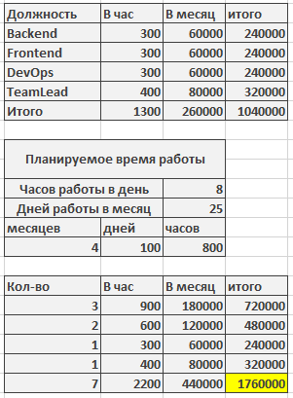
Создание проекта
Для создания прототипа.
Создание StorageManager
1) Интеграция с нашим облаком
2) Добавление ролей видимости.
3) Вход по паролю, qr-code
4) Добавление взаимодействий со сторонними облаками
5) Добавление возможности частичного обновления файла
Создание Web
1) Регистрация, авторизация
2) Взаимодействие с файлами(загрузка/выгрузка)
3) Добавление ролевой системы.
4) Добавление редактирование текста.
5) Регистрирование флеш-накопителя как ключ-синхронизатор
Флеш-накопитель(Приложение)
1) Сквозная авторизация, либо авторизация с помощью qr-code
2) Загрузка/Выгрузка файлов
3) Синхронизация файлов
4) Добавление видимости(роли)

Slide 7
Конкуренты и ваши преимущества
Параметр | Создаваемый продукт | Основные конкуренты
Наименование | «Небесный носитель» | «OneDrive» | «GoogleDisk» | «YandexDisk» | «NextCloud»
Расположение серверов | Россия | Канаде, Франции, Германии, * | США, Финляндия, Бельгия,* | Россия | На серверах компании
Сложность использования | Минимальная | Средняя | Средняя | Средняя | Высокая
Возможность workspace | Да | Нет | Да | Нет | Нет
Возможность использования своих серверов | Да | Нет | Нет | Нет | Да
Стоимость подписки для бизнеса | Используется индивидуальный подход | 630р | 655p за сотрудника | 249₽за сотрудника | Мощности компании
Наличие собственных серверов | Нет | Да | Да | Да | Нет

Slide 8
Бизнес-модель «Lean canvas»
2. Проблема и существующие альтернативы Проблема внешней угрозы. Синхронизация данных между сотрудниками. Хранение данных в облаке, возможность редактирование документов. | 4. Решение Создание ПО позволяющие развернуть облако и использовать совместное пространство, хранение и редактирование документов удалённо. | 3. Ценностные предложения Что мы даём нашим покупателям? По позволяющие использовать облачные технологии для хранение и обработки документов и отчётность с системой ролей для заказчиков, что позволит использовать систему как в бизнес сегменте, государственном секторе и индивидуальном. Характеристики Цена рассчитывается индивидуально Снижение рисков Доступность Удобство в использовании | 9. Скрытое преимущество Уникальный программное обеспечение. Современные системы шифрования данных. Индивидуальный подход к заказчику. | 1. Сегменты клиентов Массовый рынок. Бизнес-компании Частные лица.
 | 8. Ключевые ресурсы Интеллектуальные. Человеческие (трудовые) Финансовые.
 |  |  | 5. Каналы Пиар в интернете, рассылка предложений по почте, участие в выставках.
7. Структура издержек Аренда серверов. Мощности серверов. Создание и Поддержка ПО Регистрации ПО в реестре Единого Российского ПО |  | 6. Потоки доходов Плата по подписке Цена зависит от функций продукта / Цена зависит от объёма / Цена зависит от типа клиента Продажа лицензии на использование ПО

Slide 9
Текущие результаты
    Сделали к текущему моменту.
    Написано API для взаимодействия с s3 хранилищем.
    Пишется WEB-интерфейс сервиса.
    Какой план на ближайшие месяцы?
    Workspace сотрудников.
    Ролевая система.
    Долгосрочные цели.
    Полноценный выход на российский рынок.
    Привлечение местных компаний и государственных учреждений

Slide 10
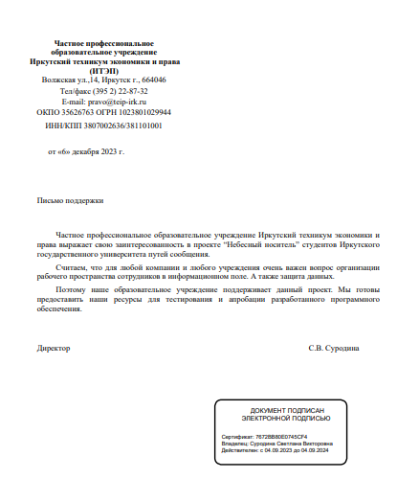
Договорённость с организацией
На данный момент мы имеем договоренность с организацией “Частное профессиональное образовательное учреждение Иркутский техникум экономики и права(ИТЭП)”

Slide 11

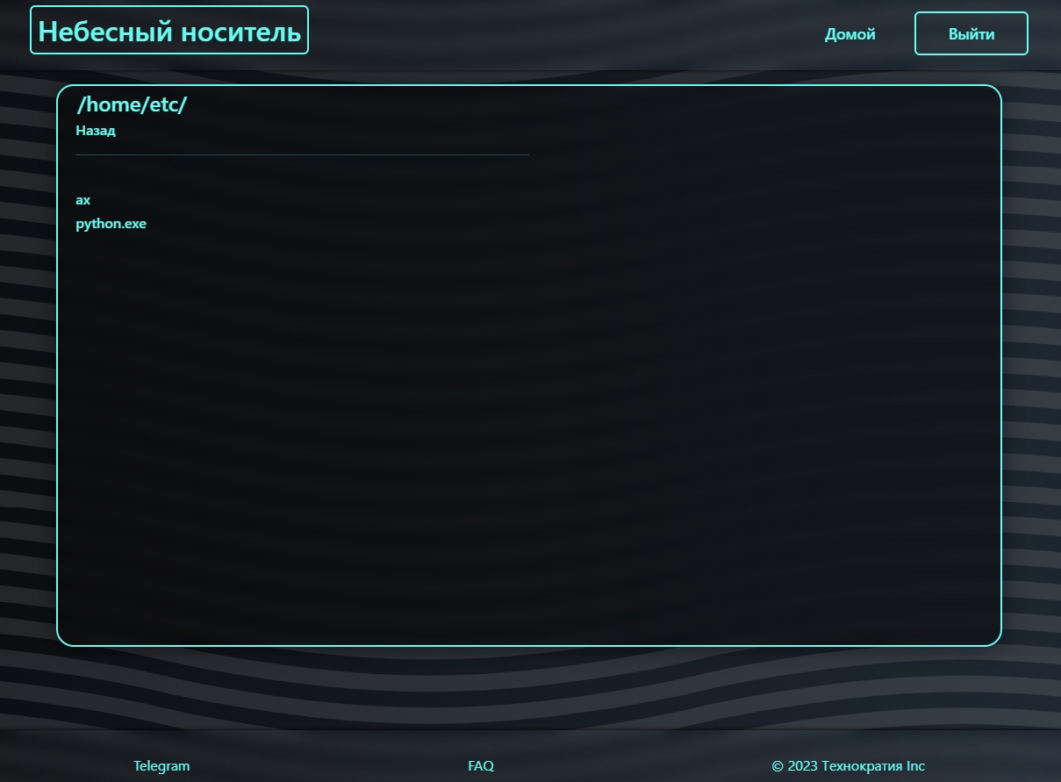
Вход с помощью QR-code

Slide 12
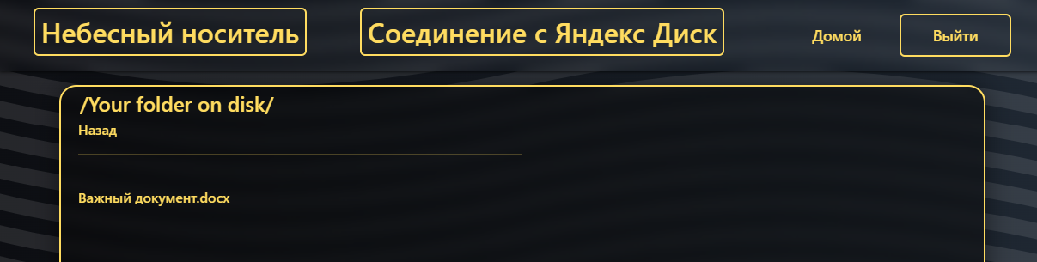
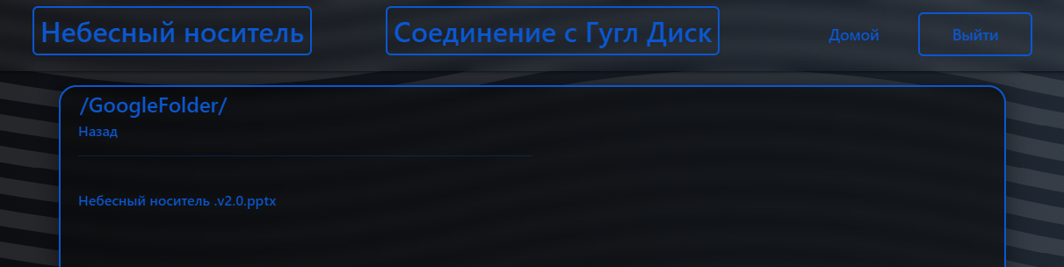
Взаимодействие с другими облаками

Slide 13
Команда
Ключевые члены вашей команды, фото, опыт и компетенции, указать зоны ответственности
Константин Парфенов-java разработчик. В проекте разрабатывает web точку входа.
Виктор Прокопчук-python разработчик. В проекте разрабатывает storage-manager(позволяет гибко использовать наше облако, также и интеграцию с другими).
Денис Шелемин-java разработчик. В проекте генератор основных идей, докладчик, создает остальные блоки программ, также разрабатывает флеш-накопитель-синхронизатор.

Slide 14
    Небесный носитель
    Все облачные хранилища в одном месте.
    Выступающий Денис Шелемин
    +79148845157 Telegram @Fatredy
    Потенциальный заказчик все коммерческие и
    некоммерческие организации, а так же частные лица.

